Slide 1


2023年2月黑色商品月报
需求端复苏加快，现实与预期形成共振
钱龙 从业资格证号：F3077614 投资咨询资格证号：Z0017608

Slide 2

一、宏观层面

Slide 3
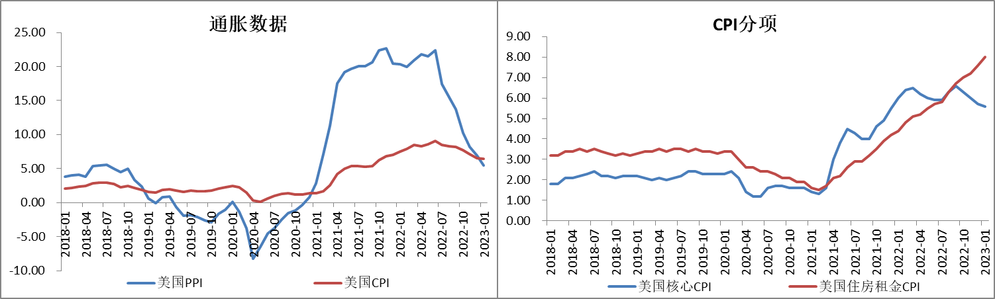
国际经济：美国CPI降幅放缓，房屋租金保持坚挺
美国1月CPI环比季调0.5%（前值0.1%），同比6.4%（前值6.5%），核心CPI环比季调0.4%（前值0.4%），同比5.6%（前值5.7%），小幅高于预期。主因此前下降的能源价格本次出现由降转升，而房屋租金保持坚挺。总体来看通胀较为顽固，后续回落速度依然有待观察。
数据来源：Wind，金石期货研究所

Slide 4
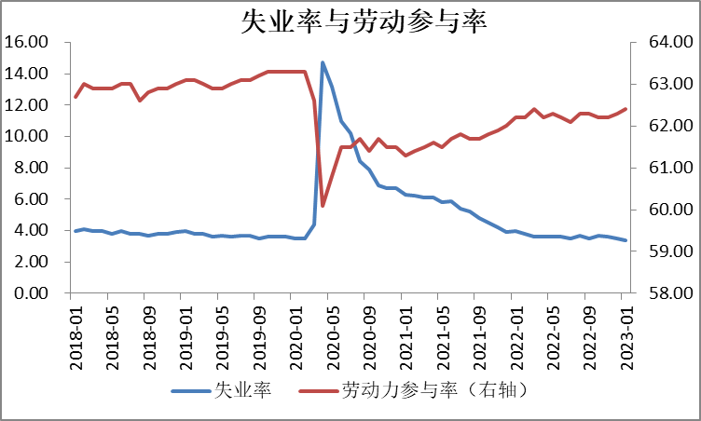
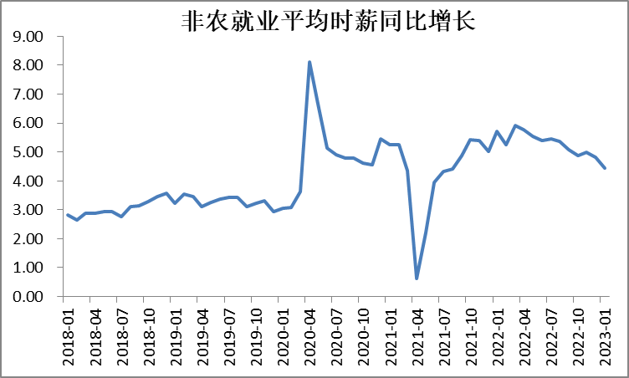
国际经济：新增非农就业远超预期，但劳动力成本环比不变
1月新增非农就业51.7万人，远超市场预期的18万人，失业率环比下降0.1%至3.4%，创过去50年来新低。就业市场依旧强劲，美联储对劳动力需求增长所带来的通胀也存在担忧，不过平均时薪继续下滑，劳动力成本环比没有继续上升，一定程度上也降低了顽固通胀的担忧。
数据来源：Wind，金石期货研究所

Slide 5
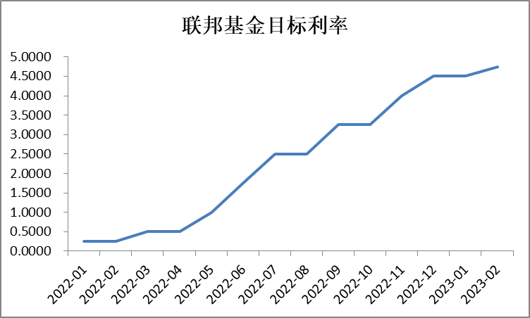
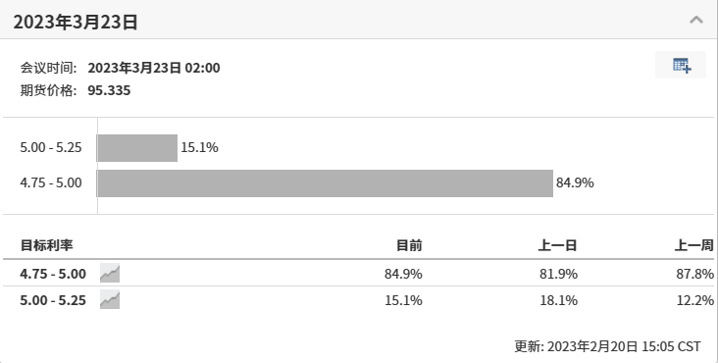
国际经济：2月加息25个基点，市场担忧加息加速
2月议息会议加息25bps，由于通胀下降放缓以及强势经济数据的缘故，市场对于3月加息50bps的预期有所提升。
数据来源：Wind，金石期货研究所

Slide 6
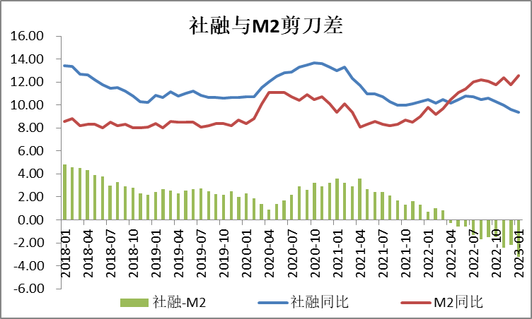
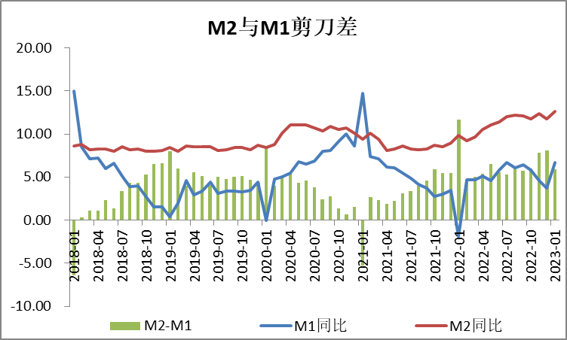
国内经济：社融与M2倒挂扩大，货币释放有效性有待观察
1月新增人民币贷款4.9万亿元，同比多增9200亿元，是历史上单月最大信贷增量。M2同比增速达到12.6%，环比增长0.8%，然而新增社融5.98万亿，低于去年同期，社融同比增速也进一步下降至9.4%。社融与M2倒挂继续扩大，货币工具的有效性依然有待提升。
数据来源：Wind，金石期货研究所

Slide 7
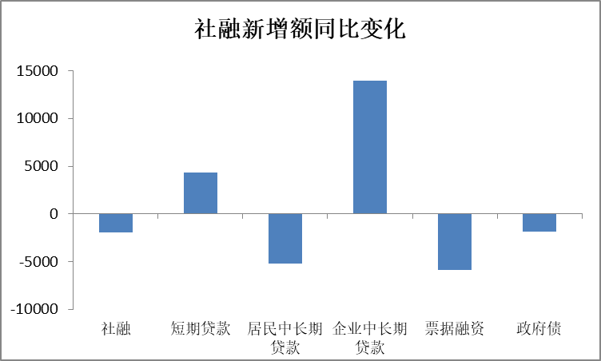
国内经济：企业贷款拉动信贷，居民贷款保持疲弱
分项来看，企业中长期贷款同比多增1.4万亿元，是支持贷款同比多增的最大动力。央行报告显示去年4季度，开发性金融工具两批次共计7399亿元资金已全部投放完毕。开发性金融工具对信贷具有较强的拉动作用，财政与货币协同使企业中长期贷款增长的重要因素。不过私人端的信贷增长依旧偏弱，1月居民中长期贷款2231亿元，同比少增5193亿元，环比改善幅度也明显低于季节性。地产融资最差的时间已经过去，但将会有个漫长的复苏期。
数据来源：Wind，金石期货研究所

Slide 8
二、地产行业分析

Slide 9
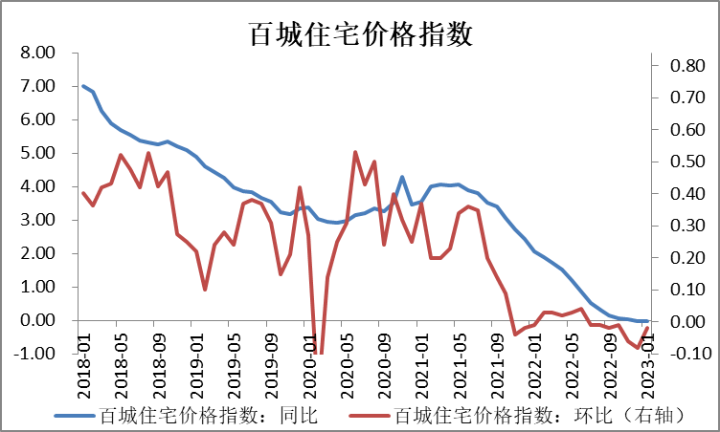
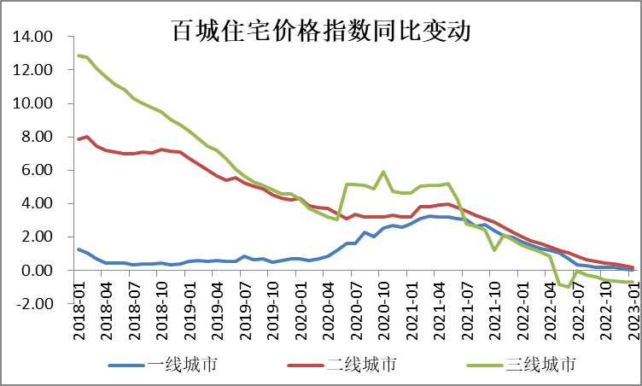
房地产：价格指数环比降幅减少，同比依旧偏弱
1月价格指数环比降幅有所降低，但价格上相较22年同期依旧保持偏弱态势。主因居民购房意愿不足，同时储蓄意愿高涨的缘故。
数据来源：Wind，金石期货研究所

Slide 10
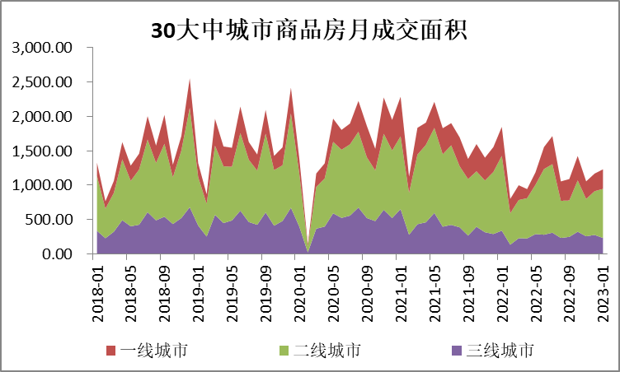
房地产：成交出现回暖迹象，后市存在复苏预期
商品房成交出现回暖，一线、二线城市成交均明显回升，三线城市依旧保持弱势，总体来看1月成交量相较去年明显增长，后市预期转暖。
数据来源：Wind，金石期货研究所

Slide 11
三、螺纹钢供需分析

Slide 12
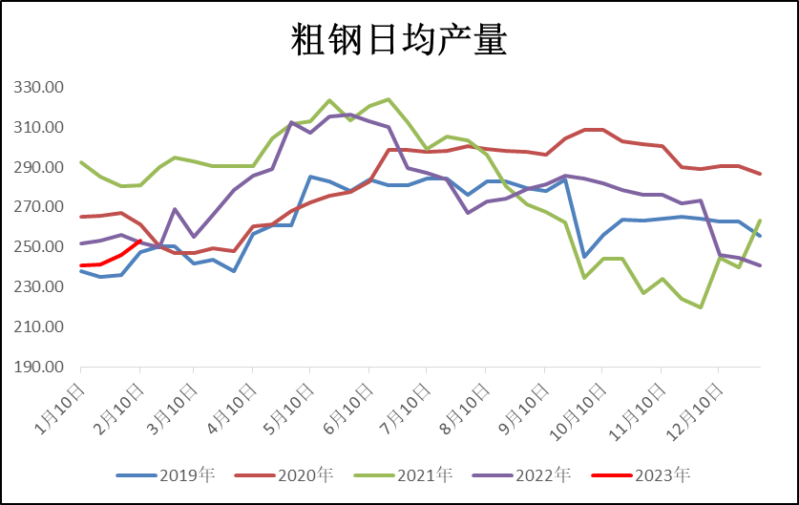
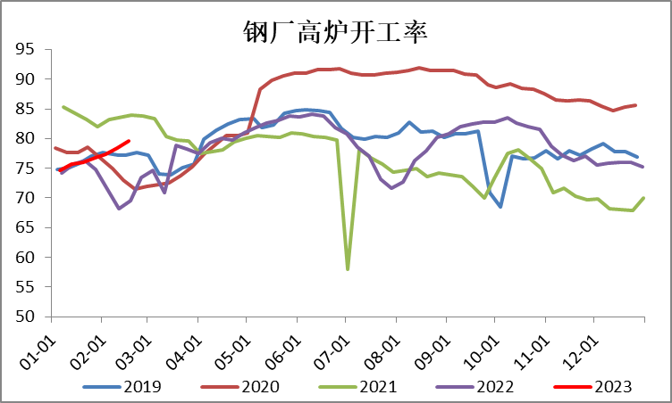
螺纹钢供给：粗钢产量小幅恢复，处于历年同期中低位
粗钢供应持续增长，但相较往年来说增量不大，目前处于历年同期较低位置。钢厂炼钢利润偏低，加快复产意愿不强，同时华北地区近期出现空气污染，面临一定环保整顿风险。
数据来源：Wind，金石期货研究所

Slide 13
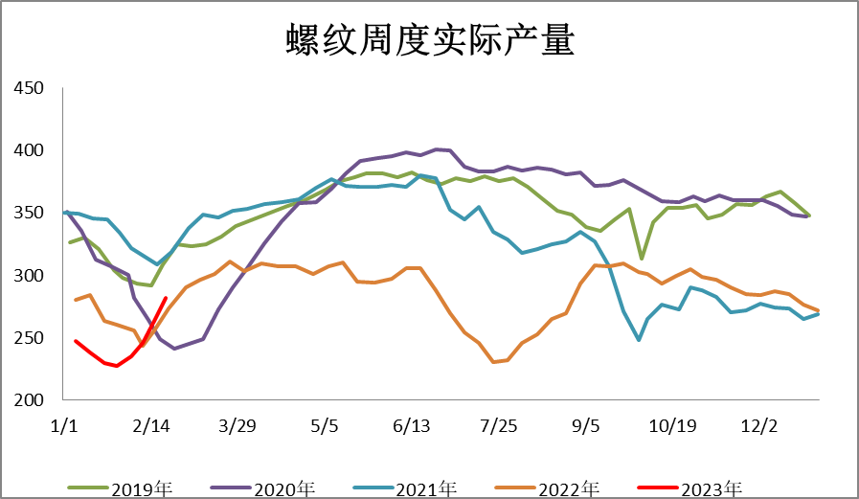
螺纹钢供给：钢厂产量加速恢复，总体处于较低水平
螺纹钢产量恢复速度较快，但炼钢利润将制约未来产量提升速度。由于去年整体供应较低，目前供应依然处于同期低位。
数据来源：Wind，金石期货研究所

Slide 14
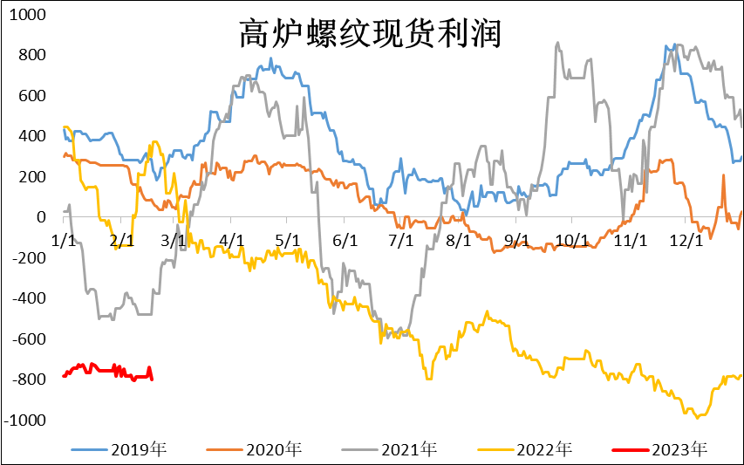
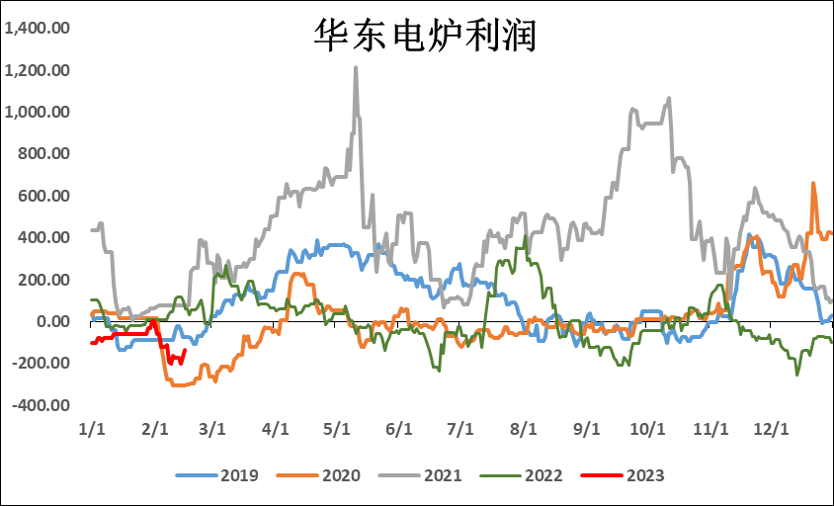
螺纹钢供给：高炉电炉利润双弱，利润水平压制复产意愿
高炉端利润仍旧处于低位，企业陆续执行检修计划导致开工率较低，复产驱动不足。短流程由于节前停产时间较早，年后企业复产速度较快。而废钢市场处于弱复苏状态，后续两会政策将会引领废钢价格走势，目前市场处于会议前的谨慎乐观状态，但低利润抑制钢厂大规模补库意愿，短流程钢材产量短期难有较大的增长。
数据来源：Wind，金石期货研究所

Slide 15
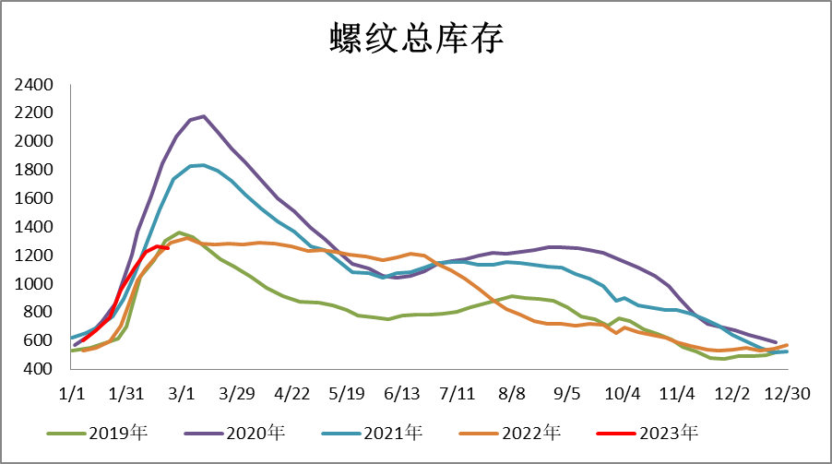
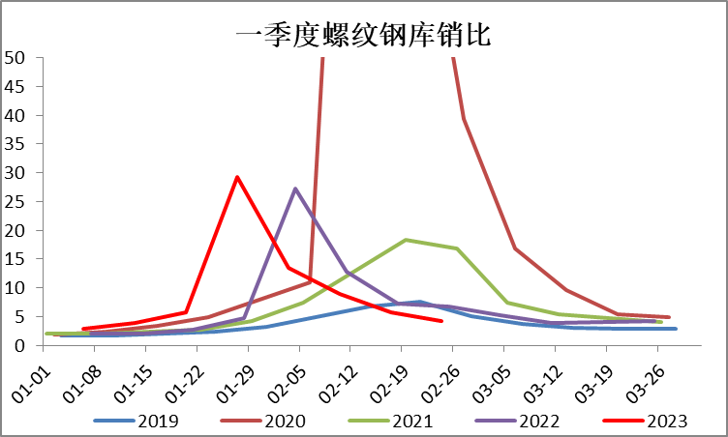
螺纹钢库存：总库存达峰，累库水平相对较低
螺纹钢总库存已经达峰，相较历年春节峰值水平而言本次累库幅度相对较低，库销比也处于历年同期的最低位，库存水平处于相对较低的位置。
数据来源：Wind，金石期货研究所

Slide 16
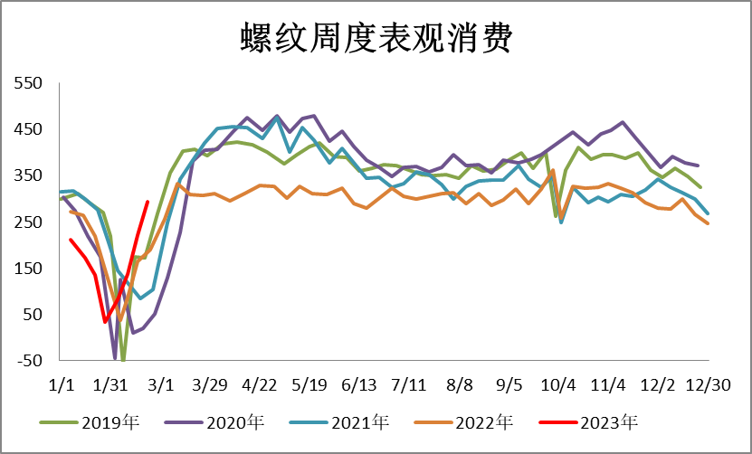
螺纹钢需求：螺纹钢表需复苏加速
元宵节后第二周开始表需反弹加速，百年建筑网调研,截至2月21日，全国施工企业开复工率为86.1%，环比提升9.6%，连续2周高于去年同期水平。重点省份主要靠道路、铁路、水利、学校、医院等基建、市政项目发力，政府投资拉动钢材需求。
数据来源：Wind，金石期货研究所

Slide 17
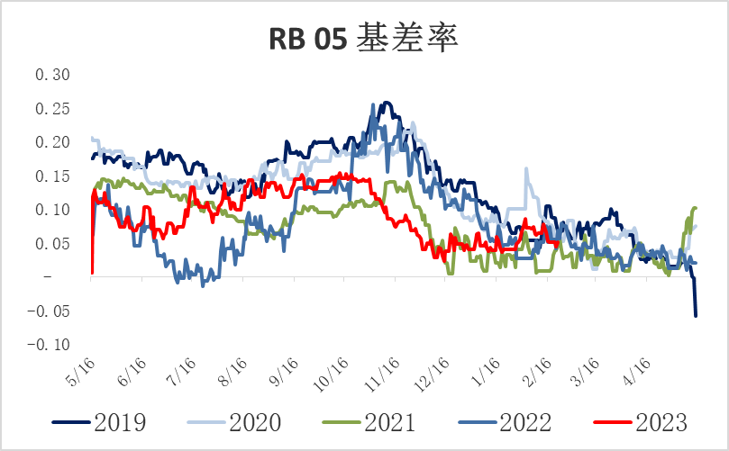
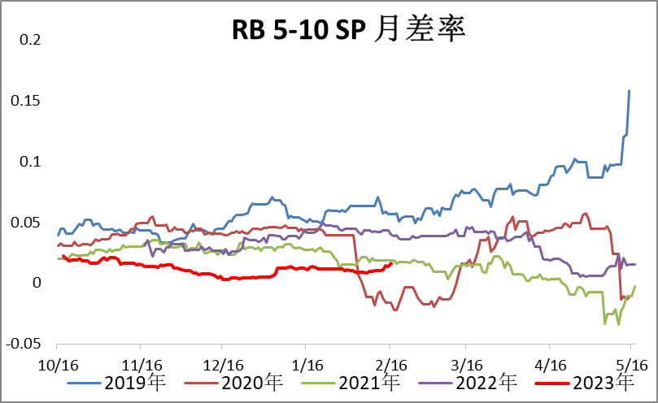
螺纹钢价格：复苏一致预期导致期限同涨，月差小幅走强
2月螺纹钢盘面价格偏强，复苏的一致预期导致期现同涨，低库存导致供应偏紧格局进一步助推价格。基差基本保持稳定，期货略微升水的格局，而月差方面近月合约走势略强于远月，月差小幅上行。
数据来源：Wind，金石期货研究所

Slide 18
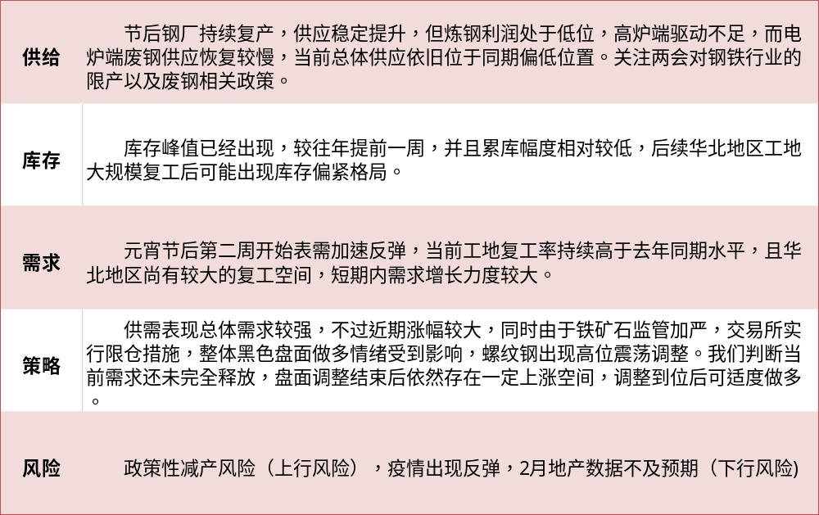
螺纹钢总结：盘面高位震荡，做多机会仍存

Slide 19
四、铁矿石供需分析

Slide 20
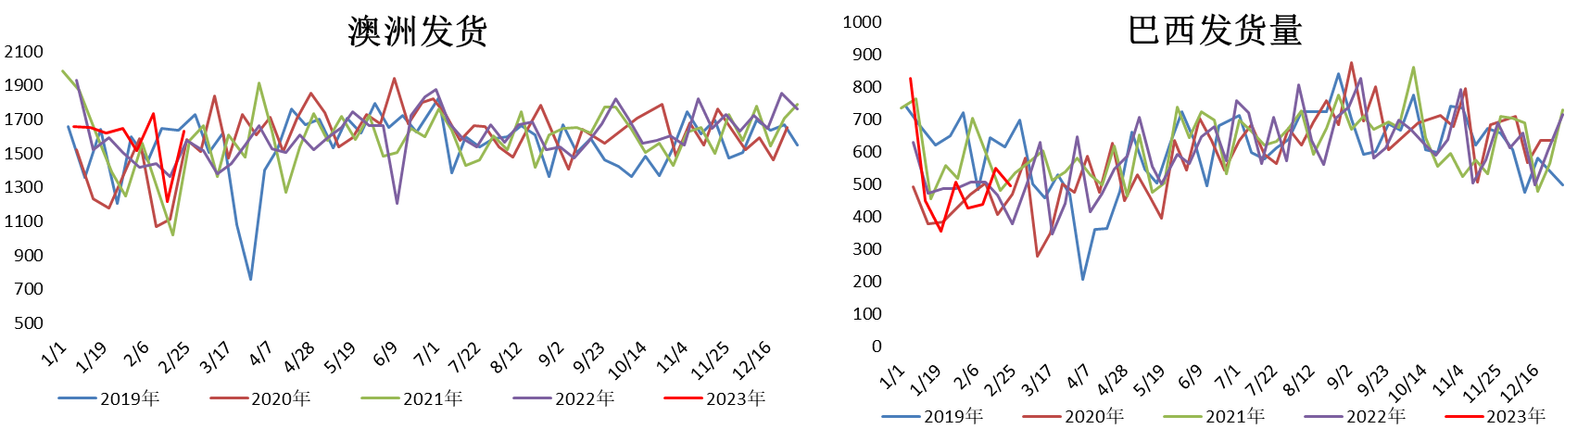
铁矿石供给：澳洲巴西发货量提升，雨季影响减弱
11月澳洲降雨对港口检修的影响逐渐减弱，澳洲发运从雨季恢复。巴西发运依旧受雨季影响，不过发运缓慢回升，澳巴铁矿发往中国的比例均有所提升。
数据来源：Wind，金石期货研究所

Slide 21
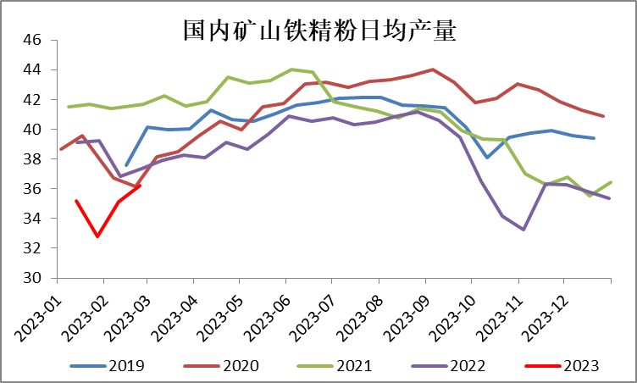
铁矿石供给：节后矿山产量复苏，依然处于同期低位
节后矿山开工复苏，铁精粉产量迅速增长，但由于去年年末矿难，安检加严造成的减产导致年初基数较低，目前产量依然处于历年同期最低位。可关注后续产能恢复速度。
数据来源：Wind，金石期货研究所

Slide 22
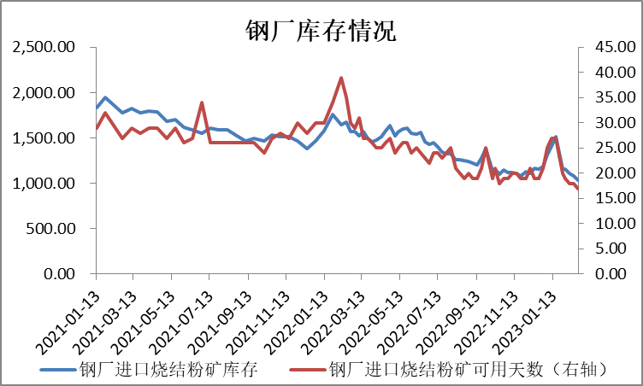
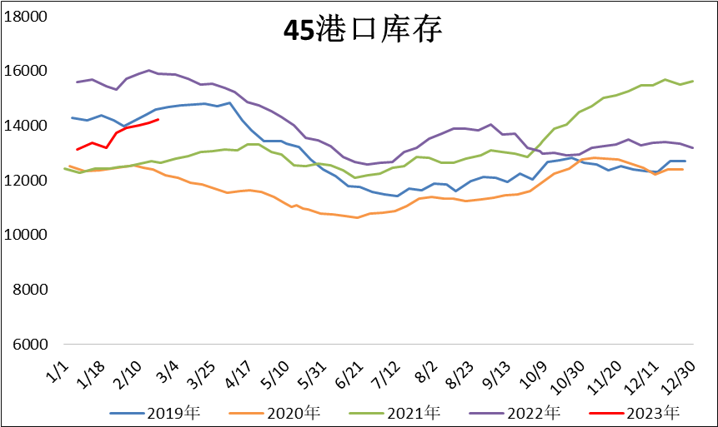
铁矿石库存：钢厂库存持续下降，钢厂主动补库意愿不强
钢厂库存继续去库，节后钢厂开工率持续复苏，库存消耗速度增长，但由于炼钢利润不强，钢厂少有主动补库需求，均以按需补库为主，目前库存和库销比都处于下降状态。而港口库存虽然供应端受预计影响，但近期船舶出现提前到港导致实际到港量上升，港口库存持续累库。
数据来源：Wind，金石期货研究所

Slide 23
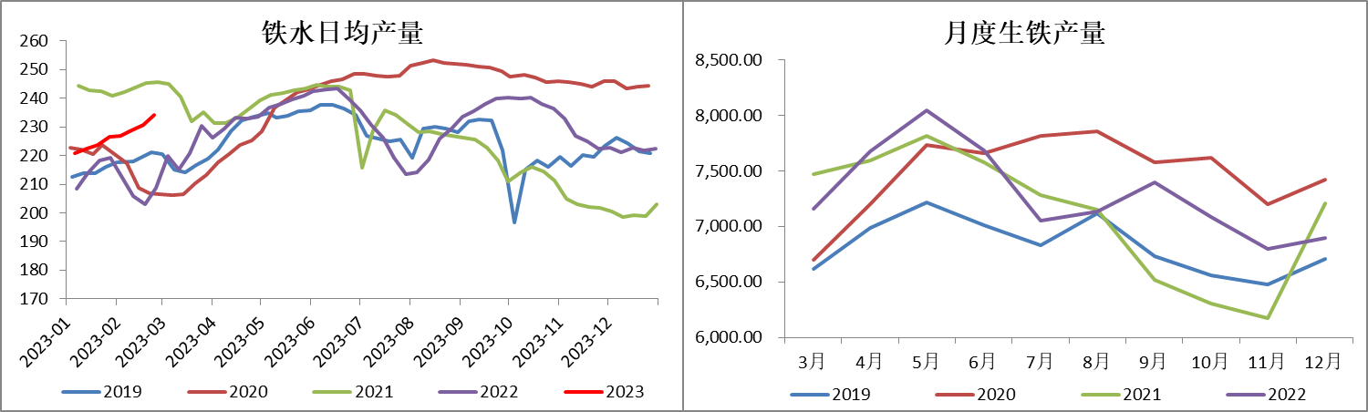
铁矿石需求：铁水产量处于同期偏高位，存在持续增产预期
铁水产量持续复苏，当前处于历年同期相对较高水平。钢厂下游需求端近期明显转暖，工地开工加速复苏，而当前钢材总库存处于相对较低位置，有利于钢厂产能持续复苏，预计铁水产量将持续好转。
数据来源：Wind，金石期货研究所

Slide 24
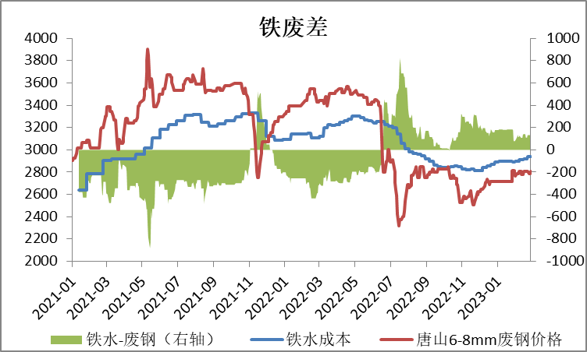
铁矿石需求：铁废价差略有扩大，铁水具备性价比
铁水成本与废钢价差相较1月略有扩大，主因铁水成本涨幅大于废钢。总体来看铁水依旧更具性价比，对铁矿价格利好，不过仍需关注两会是否出台对高炉的限产措施。
数据来源：Wind，金石期货研究所

Slide 25
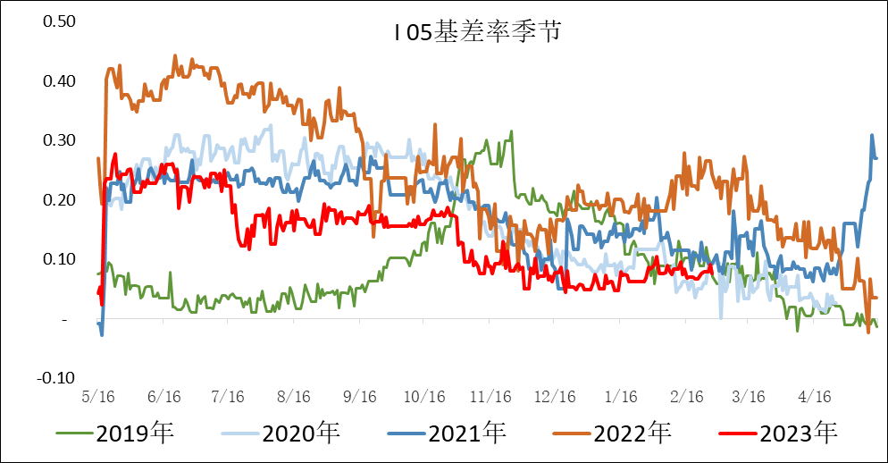
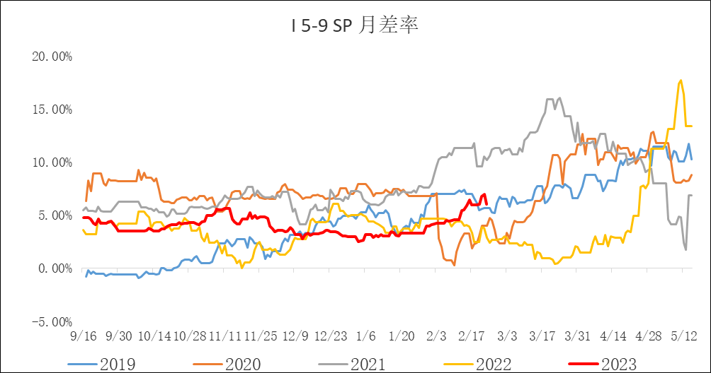
铁矿石价格：强预期与基本面共振，近月价格上行
近远月差提升，远月涨幅略小于近月。从行情来看，短期内强预期与基本面利好形成共振，而长期来看美联储通胀居高不下，对加息态度的口径相较去年显得更加鹰派，未来可能对全球大宗商品形成一定压制。目前交易所对铁矿监管加严，在近期快速上涨后估值偏高，上方高度应谨慎看待。
数据来源：Wind，金石期货研究所

Slide 26
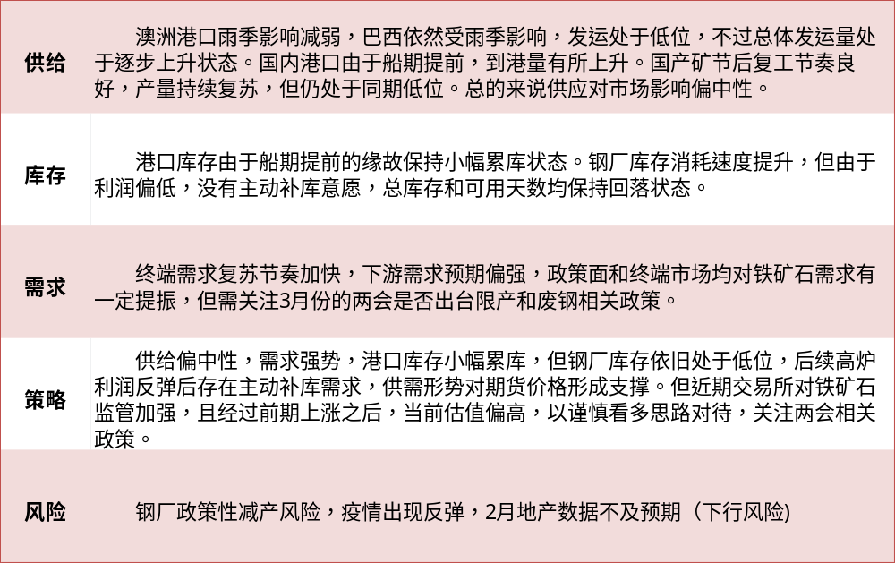
铁矿石总结：供需形势偏强，谨慎偏多看待

Slide 27


免责声明：
本报告中的信息均来源于已公开的资料，尽管我们相信报告中资料来源的可靠性，但我公司对这些信息的准确性及完整性不作任何保证。也不保证我公司所做出的意见和建议不会发生任何的变更，在任何情况下，我公司报告中的信息和所表达的意见和建议以及所载的数据、工具及材料均不能作为您所进行期货买卖的绝对依据。由于报告在编写时融入了该分析师个人的观点和见解以及分析方法，如与金石期货公司发布的其他信息有不一致及有不同的结论，未免发生疑问，本报告所载的观点并不代表了金石期货公司的立场，所以请谨慎参考。我公司不承担因根据本报告所进行期货买卖操作而导致的任何形式的损失。
另外，本报告所载资料、意见及推测只是反映金石期货公司在本报告所载明的日期的判断，可随时修改，毋需提前通知。未经金石期货公司允许批准，本报告内容不得以任何范式传送、复印或派发此报告的材料、内容或复印本予以任何其他人，或投入商业使用。如遵循原文本意的引用、刊发，需注明出处“金石期货有限公司”，并保留我公司的一切权利。
精诚所至
金石为开
金石期货公众号
金石期货投资咨询部公众号

Slide 28
谢谢大家的观看
Thanks for watching.

